Slide 1
Bancada Virtual de Diagnóstico de Equipamentos Industriais
41686 – Projeto em Engenharia de Automação

Slide 2
Riscos de Projeto
Possíveis Problemas
Conhecimento insuficiente relativamente a bases de dados.
Colisões entre mysql-lite e imagens do IOT da Siemens.
Resoluções
Se necessário falar com o suporte da Siemens, assim como os orientadores para esclarecer algumas dúvidas que possam surgir.
Possível uso de outro tipo de soluções de base de dados ou outra imagem de IOT não oficial da Siemens.
2

Slide 3
Riscos de Produto
Possíveis Problemas
Não ser um verdadeiro "plug-and-play", na medida em que poderá ser possível uma configuração prévia para definir o modo de utilização.
Possibilidade de não ser compatível com sensores de aplicações mais específicas.
Resoluções
Construção de um UI "user-friendly" para uma configuração fácil.
ThingsBoard(?)
Começar pelo desenvolvimento com base nos sensores mais comuns (i.e. temperatura, vibração, ...).
3

Slide 4
Custos
IOT 2040 + I/O Module: 300€ + 60€;
Caixa portátil: por volta de 20€;
Fonte de alimentação 24 Volt: 35€;
Sensores para testes (não industriais numa fase inicial e industriais numa fase de testes posterior).
120h por membro de grupo: 600h (8€/h - 4800€)
4

Slide 5
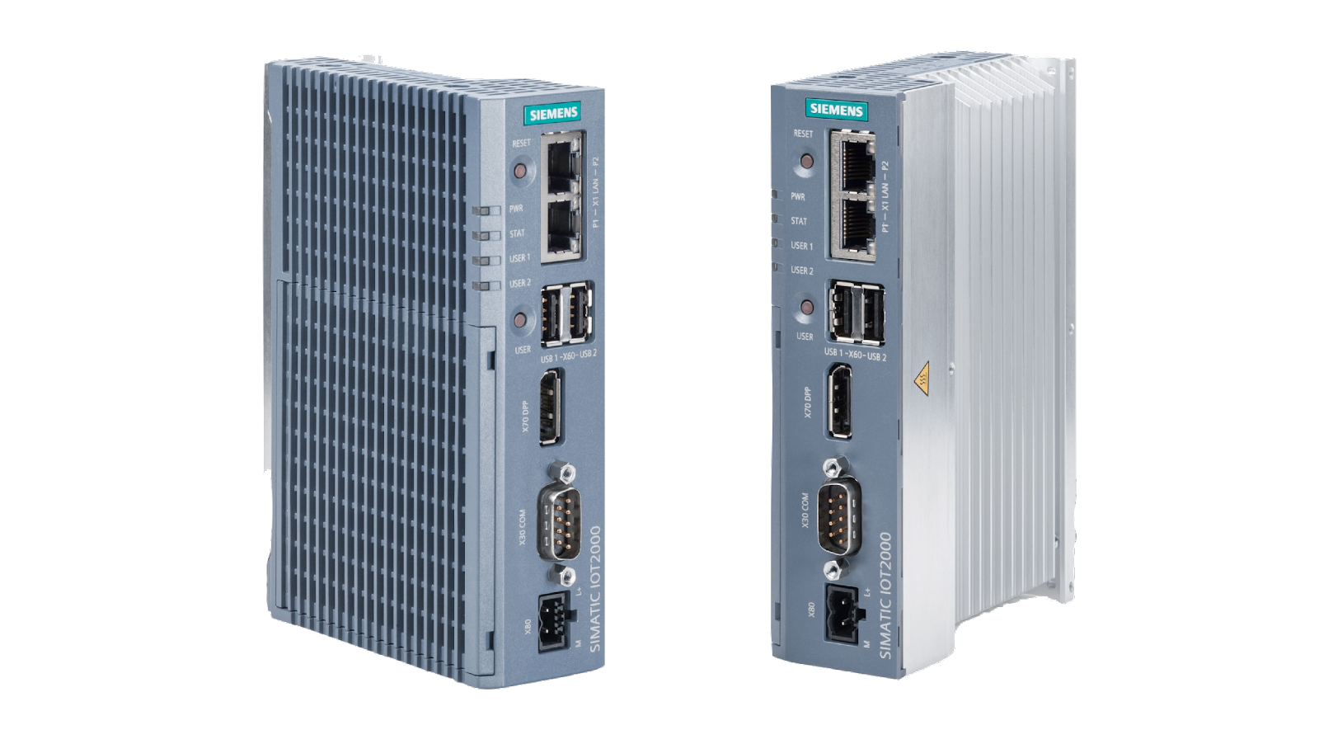
Solução
Sensores
Analógicos e Digitais
BD Local
IOT2040
PC
Análise de Dados
5

Slide 6
Ferramentas
MariaDB(?)
Node-RED
ThingsBoard (?)
Documentação referente aos softwares utilizados, ao IOT2040 e aos sensores utilizados

Slide 7
Calendarização
Feito:
Explorar Node-RED/ThingsBoard
Ligar IoT2040 à internet
Instalar pacotes Node-RED/ThingsBoard
Adquirir um sensor para testes
Por Fazer:
Até 17/04:
Registar dados de um sensor
Criar base de dados no SD
Até 15/05:
Expandir para outros tipos de sensores
Interface de configuração dos sensores
Gráficos para tratamento de dados
Programação dos algoritmos de deteção de problemas (alarme)
7

